Slide 1
История происхождения Курая
Подготовила музыкальный руководитель Юланова Г.И.

Slide 2

Курай — самый известный и популярный башкирский национальный инструмент. Курай это — символ башкирского народа. Цветок курая изображен на государственном флаге республики Башкортостан

Slide 3
Главные отличия курая
1. Курай изготавливается из полого стебля зонтичного растения, носящее одноименное название.
2. Курай не имеет специального приспособления для извлечения звука, как у абсолютного большинства духовых инструментов. В этом его главная уникальность.
3. Курай имеет определенную длину и определенное количество отверстий для игры.
4. Игра на курае, как правило, сопровождается горловым пением.
5. Каждая мелодия, исполняемая на курае, имеет свою легенду.

Slide 4
Этимология названия «Курай»
«Курай» имеет древнетюркское происхождение.
Возможно слово курай образовано слиянием слов
кура - стебель крупных зонтичных растений и
най - флейта.
По одной из версий курай происходит от древнетюркского qağuray, корень «qaq» соответствует значению «сухой», «высушенный».
В алтайском языке каурай означает «сухой камыш»,
в монгольском языке хуурай — «сухой»,
в древнем монгольском языке кагурай — «сухой стебель»

Slide 5
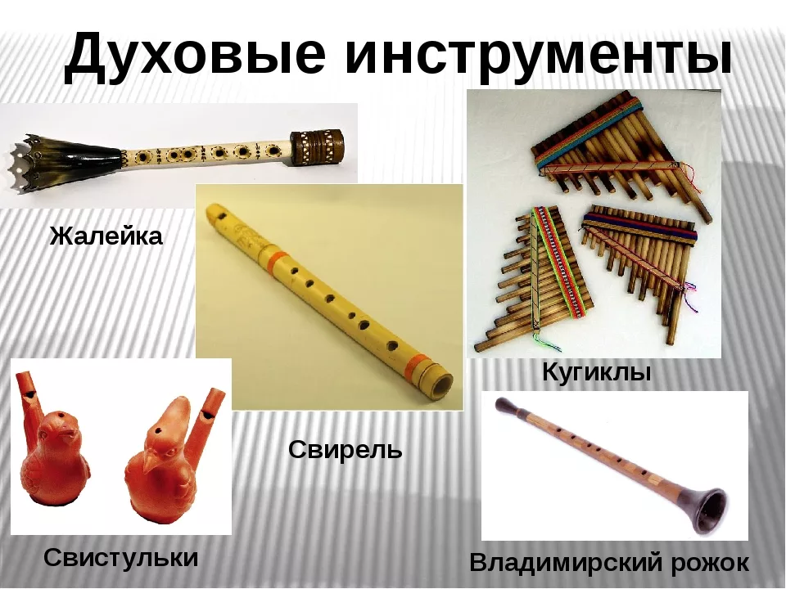
Русские народные

Slide 6
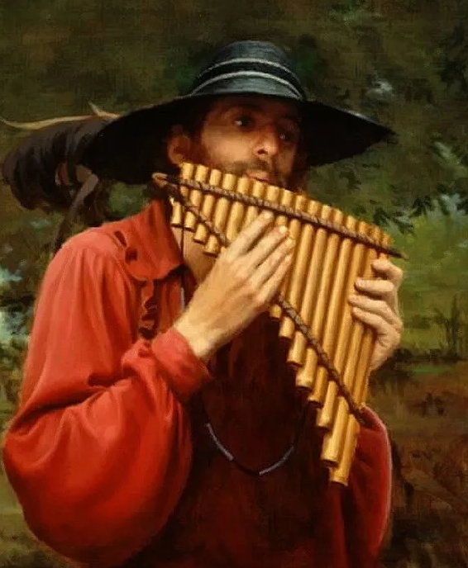
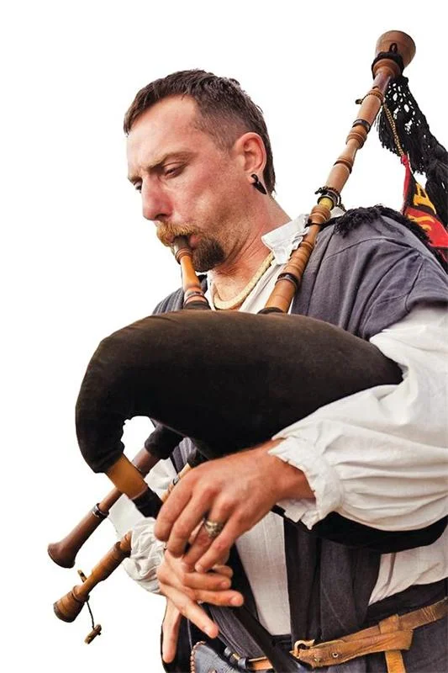
Европейские духовые инструменты
Флейта Пана
Волынка

Slide 7
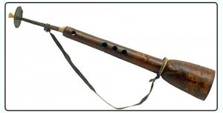
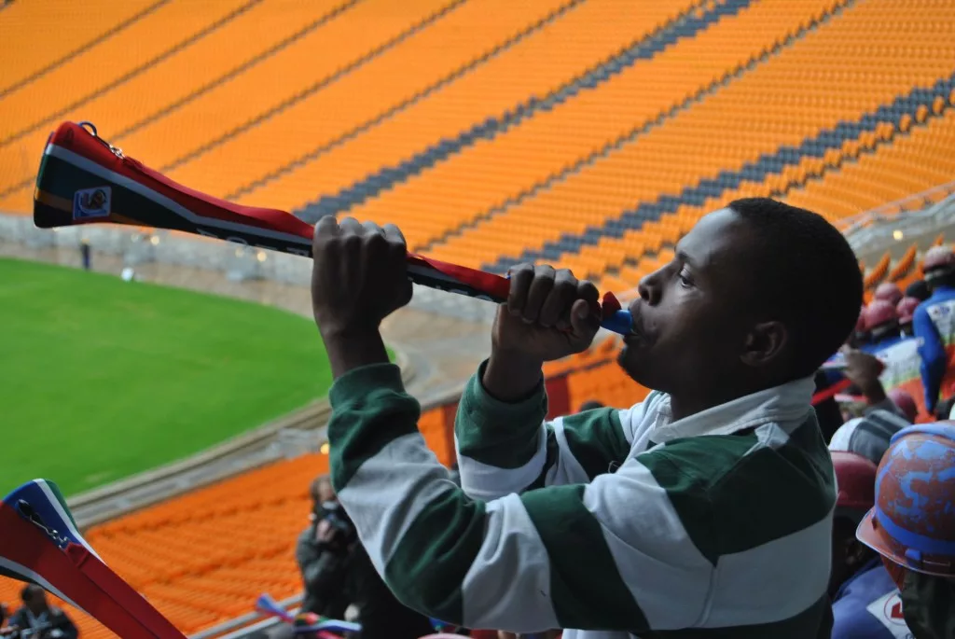

Духовые инструменты народов Африки
Алгаита
Вувузела
Горн-бокодув

Slide 8
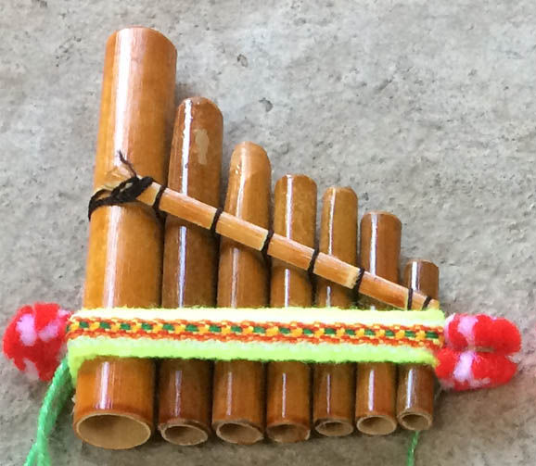
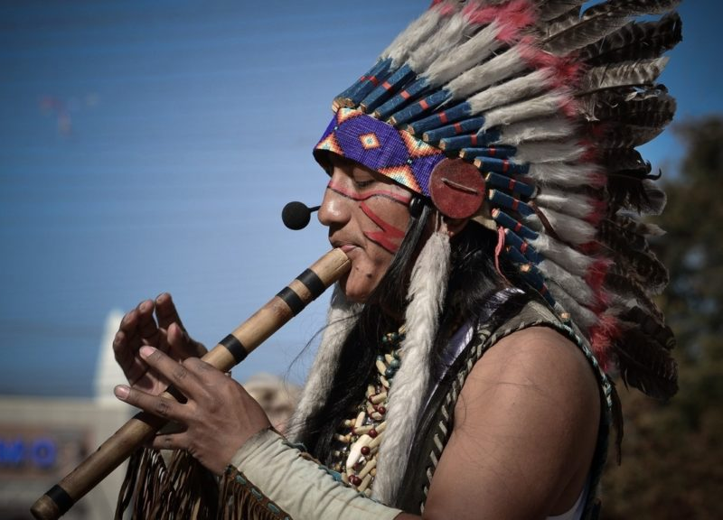
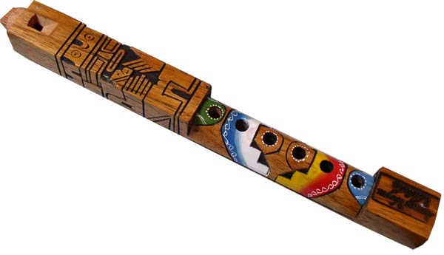
Духовые инструменты североамериканских индейцев
Антара
Кена
Тарка

Slide 9
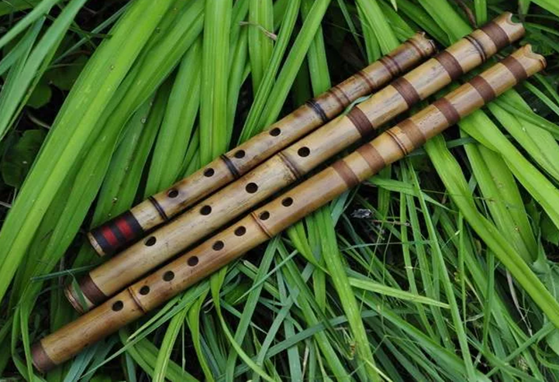
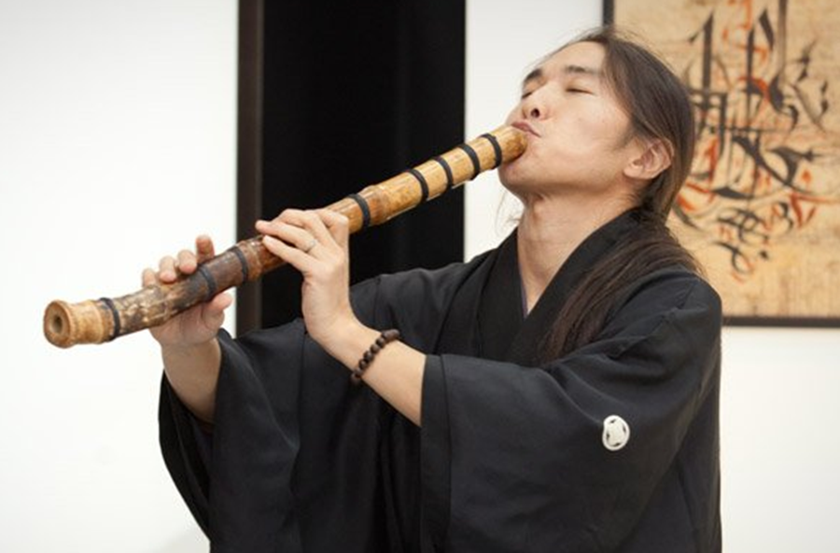
Духовые инструменты юго-восточной азии
Семейство бамбуковых флейт Фуэ

Slide 10
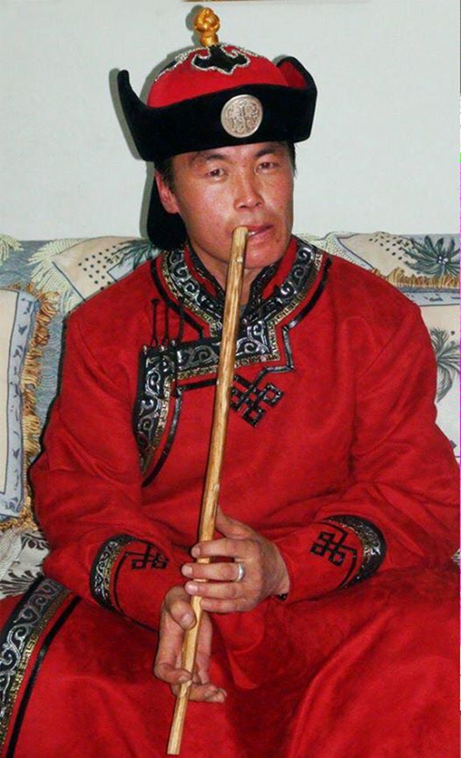
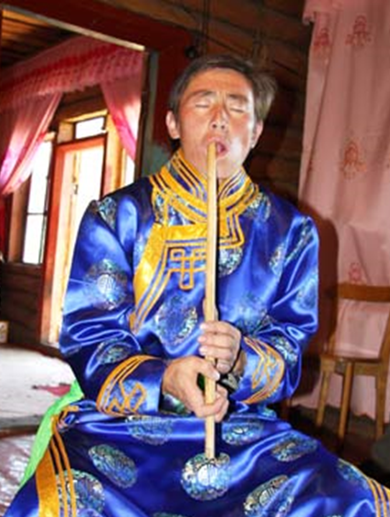
Цуур Шоор Монголия Тыва

Slide 11
Сходство курая и цуура
- Цуур так же как и курай изготавливается из полого стебля зонтичного растения, который произрастает в лесах Алтая и Хингана.
- Он имеет такую же уникальную конструкцию, как и курай. То есть у него нет специального звукоизвлекающего приспособления.
- Цуур имеет определенную длину, которая измеряется размером ширины ладони музыканта. Количество отверстий и расстояние между ними тоже идентично кураю (иногда меньше на одну, что не существенно).

Slide 12
* Звучание инструментов схожее, присутствует бурдонный звук – узляу.
Цуурчи (так принято называть музыканта, играющего на цууре) дополняет исполнение горловым пением. А перед этим обязательно должен рассказать легенду мелодии.
Почти все песни, исполняемые на цууре, относятся к категории "протяжных песен" ("узун куй") и посвящены прославлению главной горы (Алтая, Хингана).
У монгол есть легенда о происхождении цуур. Она полностью повторяет сюжет из башкирской легенды о происхождении курая («Рогатый хан»)

Slide 13
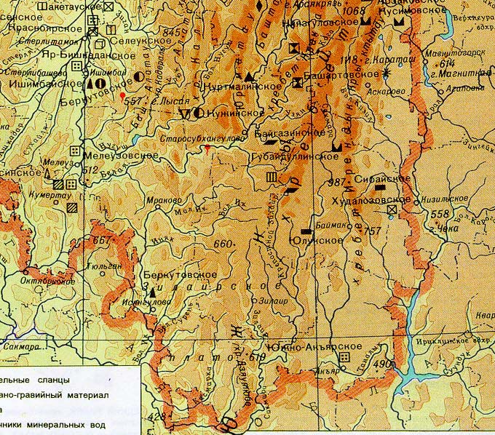

Slide 14
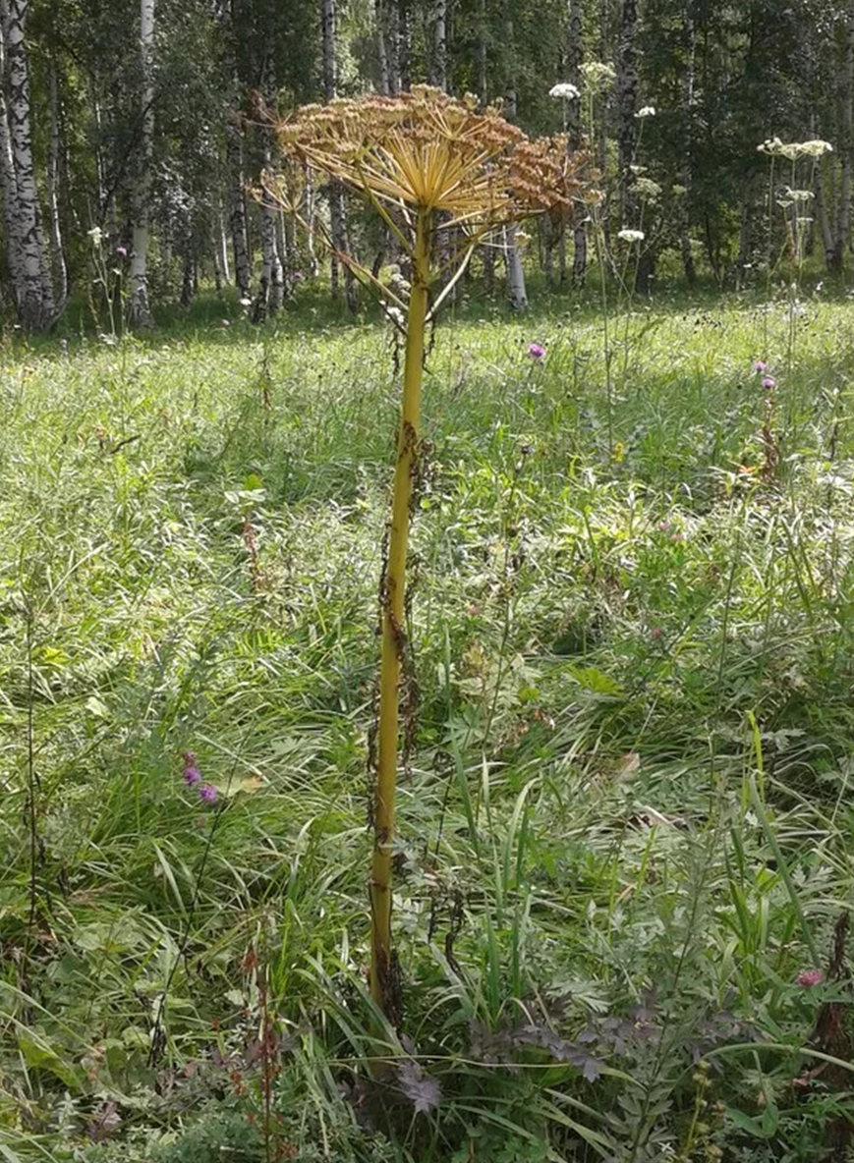
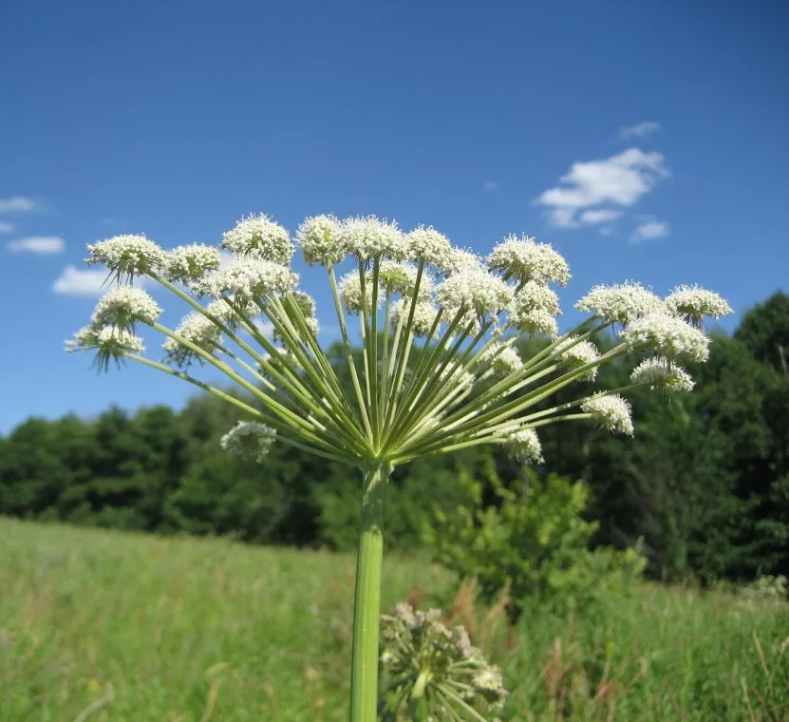
Реброплодник Уральский

Slide 15
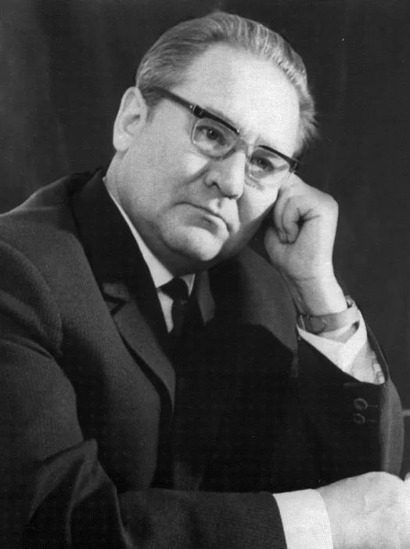
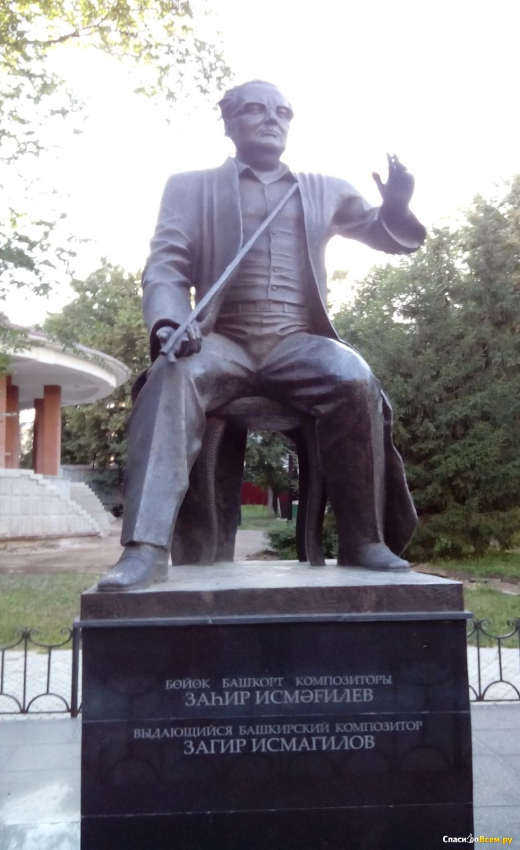
Загир Исмагилов

Slide 16
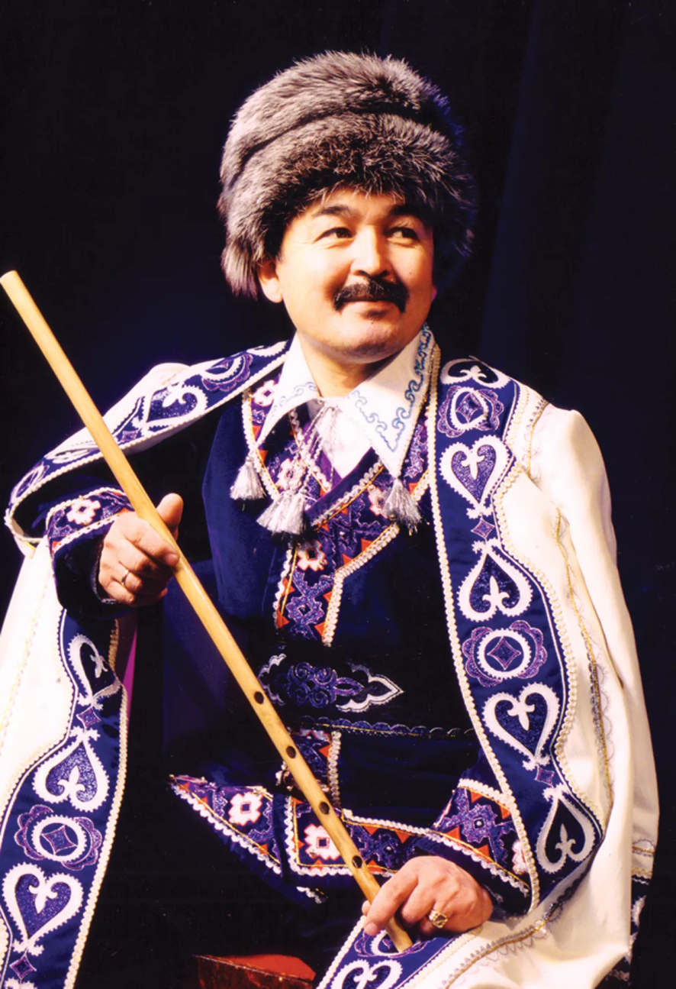
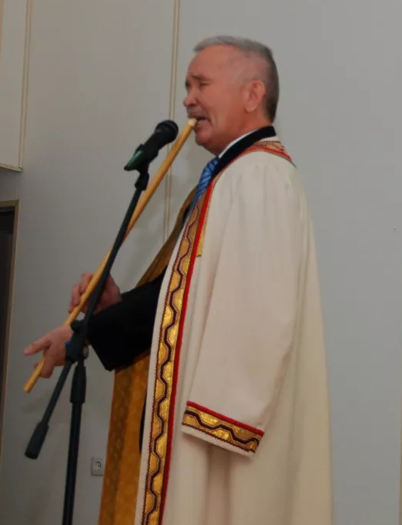
Азат Аиткулов Юлай Гайнетдинов

Slide 17

Презентация подготовлена по материалам статьи Артура Идельбаева

